Slide 1
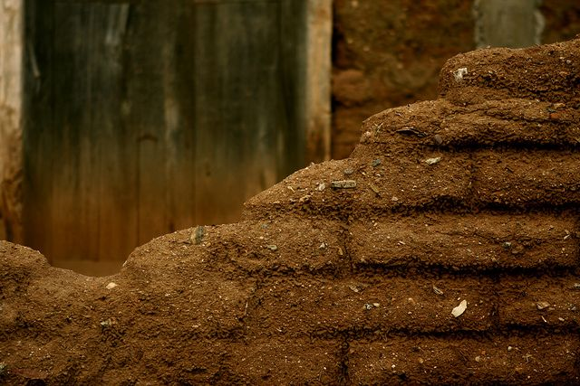
TIKĖJIMO PĖDSAKAIS
Kaip užimamos tvirtovės?
Tikėjimu buvo sugriauti Jericho mūrai po septynių dienų žygiavimo aplinkui
(Hbr 11, 30).

Slide 2
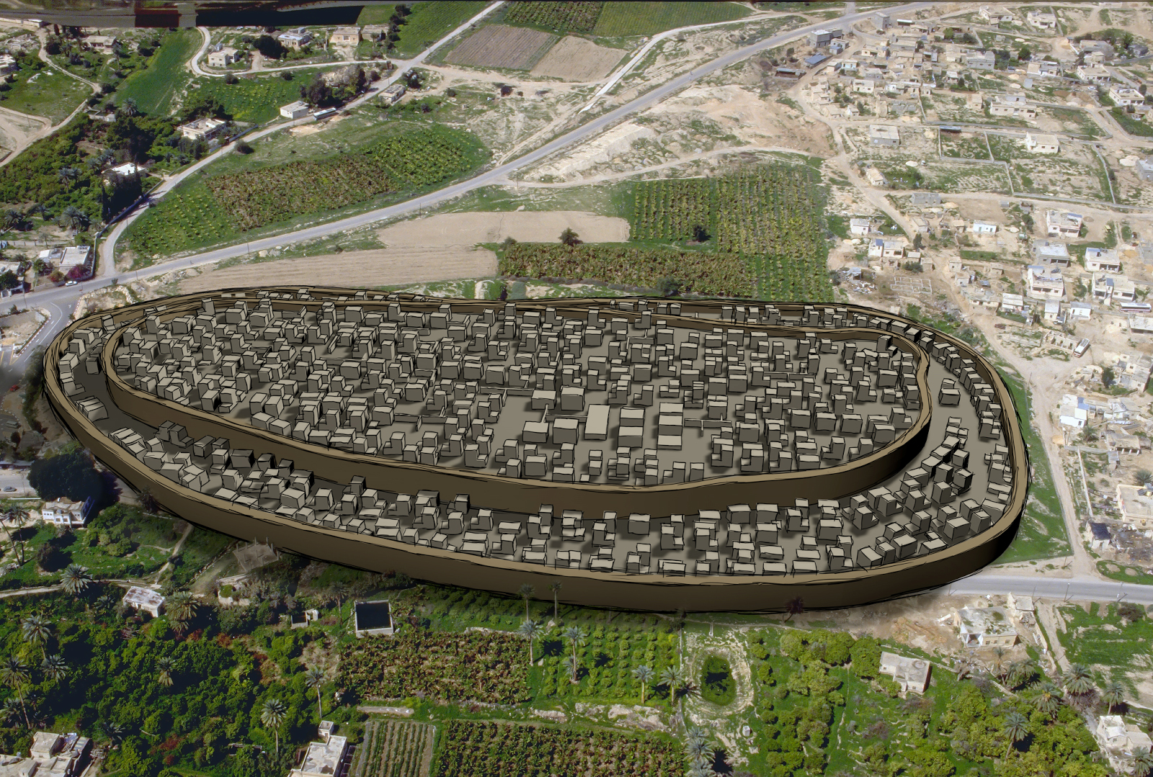

Slide 3
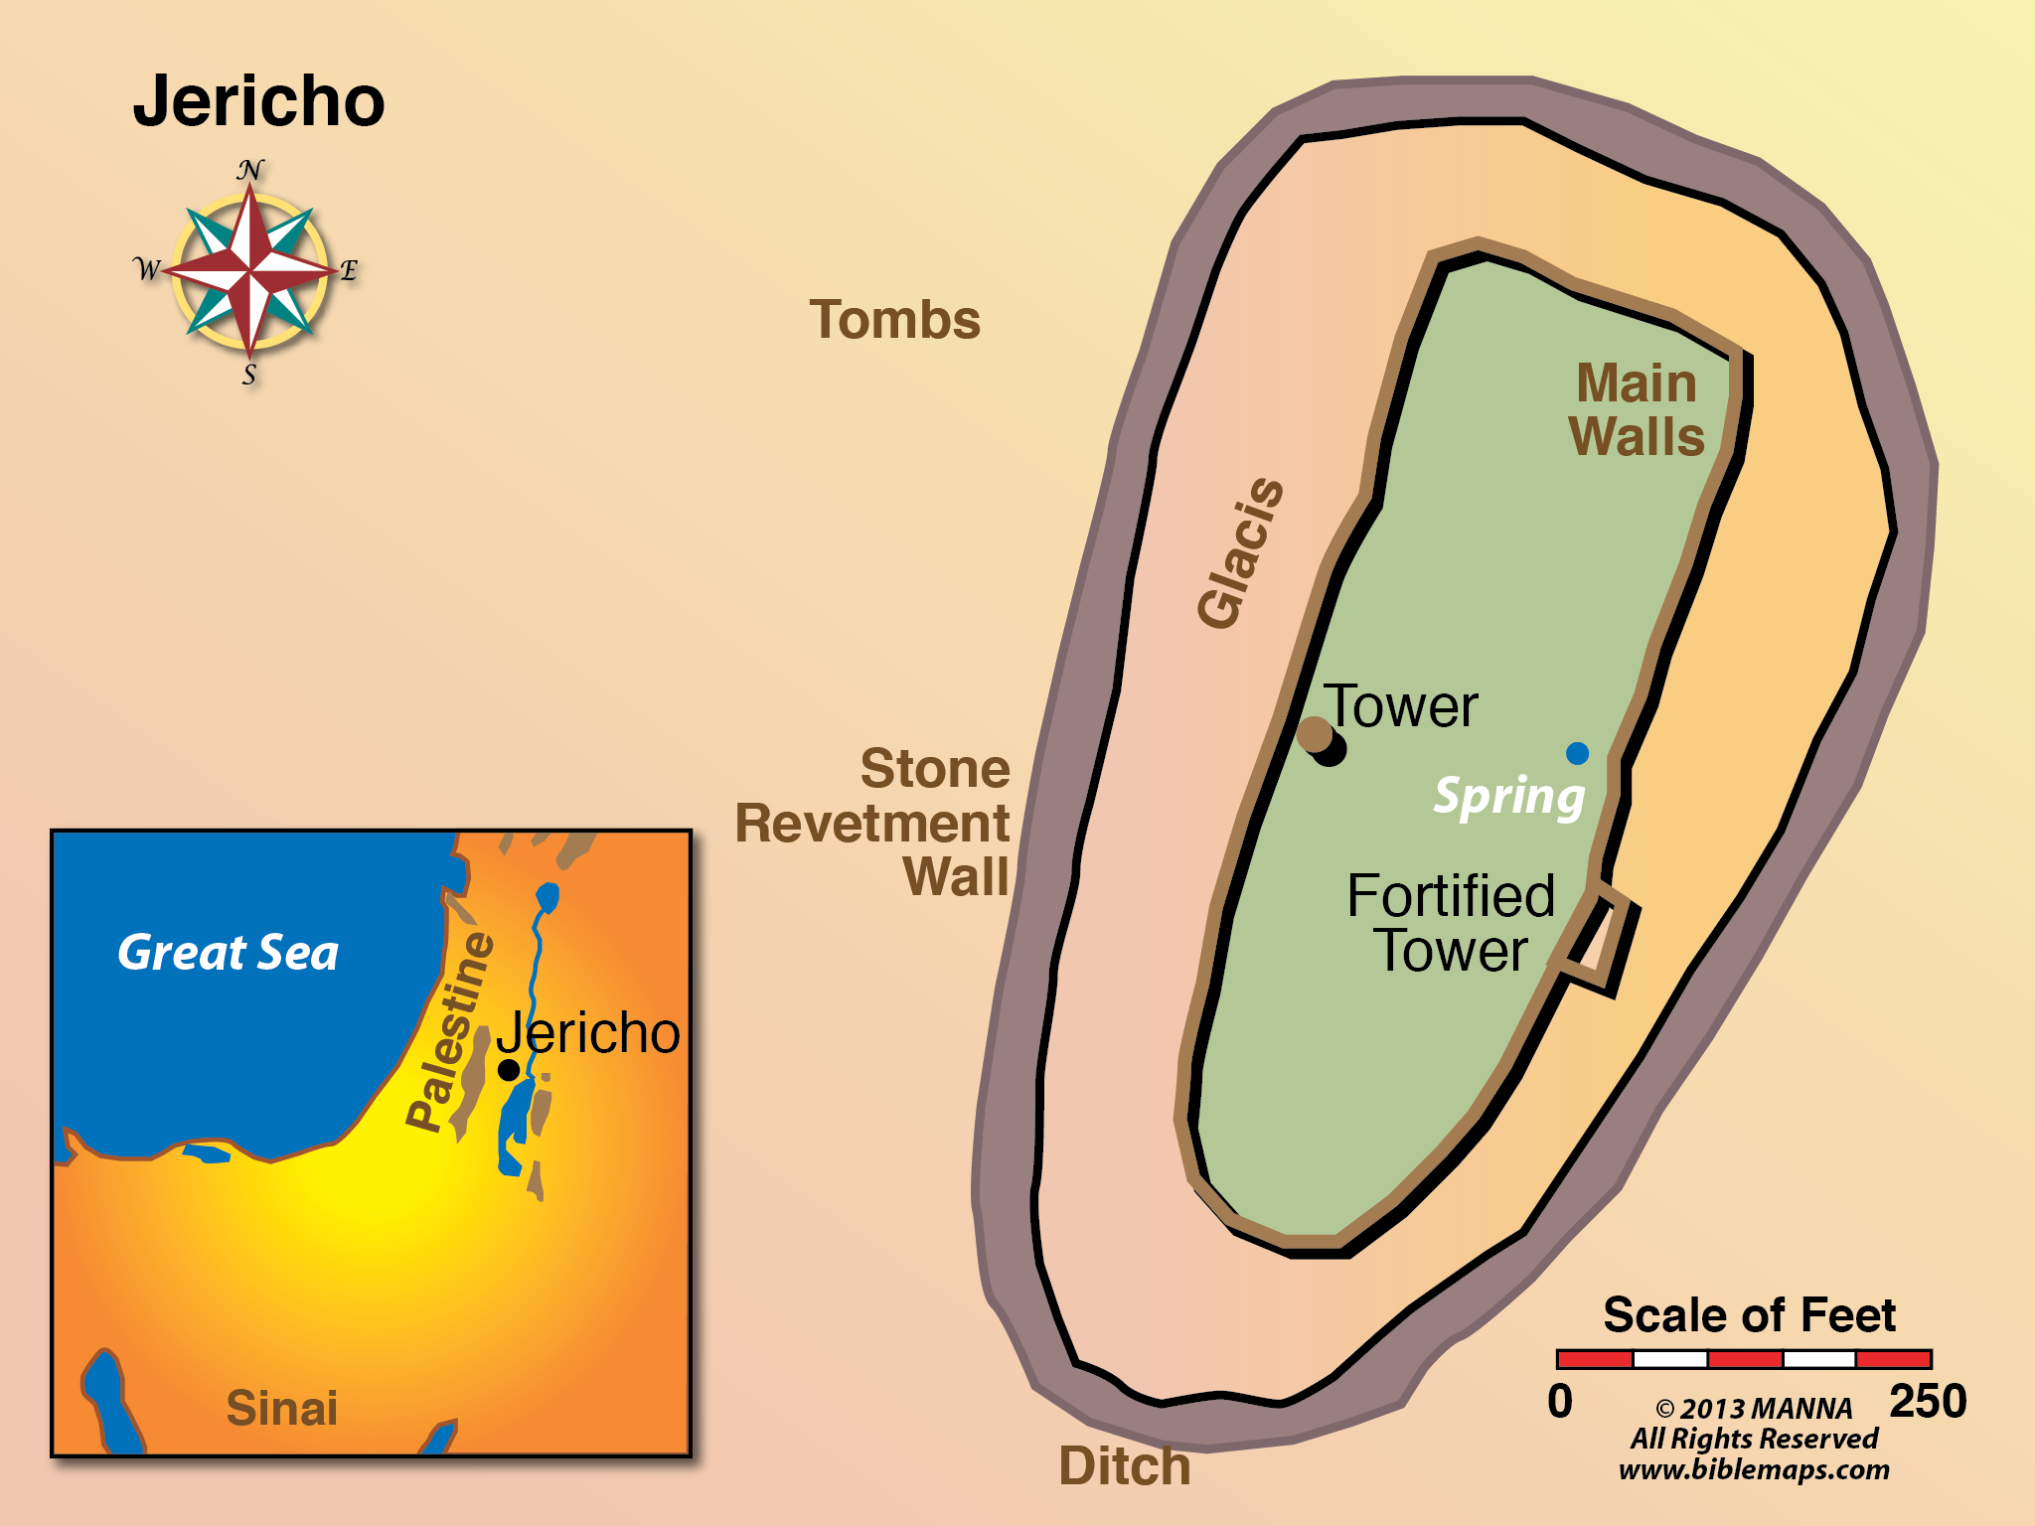

Slide 4
1. TIKĖJIMAS REMIASI DIEVO JĖGA.
Tikėjimu buvo sugriauti Jericho mūrai po septynių dienų žygiavimo aplinkui (Hbr 11, 30).
Tuo tarpu Jerichas buvo aklinai užsidaręs dėl izraelitų; niekas neišeidavo ir neįeidavo. Viešpats tarė Jozuei: „Žiūrėk, Aš atidaviau į tavo rankas Jerichą, jo karalių ir stiprius karo vyrus“ (Joz 6, 1-2).
Atsimink, ką įsakiau, – būk stiprus ir drąsus, nenusigąsk ir nebijok! Aš, Viešpats, tavo Dievas, būsiu su tavimi, kur tik tu eisi“ (Joz 1, 9).
Pavesk Viešpačiui savo kelią, pasitikėk Juo, ir Jis veiks (Ps 37, 5).
Ir kokia beribė Jo jėgos didybė mums, kurie tikime, veikiant jo galingai jėgai (Ef 1, 19).
Kad ir jūsų tikėjimas remtųsi ne žmogiška išmintimi, bet Dievo jėga (1 Kor 2, 5).

Slide 5
2. TIKĖJIMAS VEIKIA DIEVO BŪDU.
Tikėjimu buvo sugriauti Jericho mūrai po septynių dienų žygiavimo aplinkui (Hbr 11, 30).
Viešpats tarė Jozuei: „Žiūrėk, Aš atidaviau į tavo rankas Jerichą, jo karalių ir stiprius karo vyrus. Visi kariai turi apeiti aplink miestą kas dieną po vieną kartą. Taip darykite šešias dienas. Septyni kunigai turi nešti skrynios priekyje septynis avino rago trimitus. Septintą dieną turite apeiti miestą septynis kartus, kunigams trimituojant. Išgirdę ilgą trimito garsą, visi žmonės turi garsiai šaukti. Tada sugrius miesto sienos, ir kiekvienas galės įsiveržti į miestą ten, kur stovi“ (Joz 6, 2-5).
Šita įstatymo knyga teneatsitraukia nuo tavo burnos, bet mąstyk apie ją dieną ir naktį, kad tiksliai vykdytum viską, kas joje parašyta; tada visa, ką bedarytum, klestės ir visur tau seksis (Joz 1, 8).
Pasitikėk Viešpačiu visa širdimi ir nesiremk savo supratimu (Pat 3, 5).

Slide 6
3. TIKĖJIMAS LAUKIA DIEVO METO.
Tikėjimu buvo sugriauti Jericho mūrai po septynių dienų žygiavimo aplinkui (Hbr 11, 30).
Viskam yra laikas, metas kiekvienam įvykiui po dangumi (Ekl 3, 1).
Išmintingas žmogus žino, kada ir kaip elgtis. Kiekvienam dalykui yra laikas ir sprendimas (Ekl 8, 5-6).
Jozuė įsakė tautai: „Jums nevalia šaukti nė kalbėti, iki aš jums pasakysiu: ‘Šaukite!’ Tada jūs turėsite šaukti“ (Joz 6, 10).
Tad nepameskite savo pasitikėjimo, už kurį skirtas didelis atlygis!
Taip, reikia jums ištvermės, kad, įvykdę Dievo valią, gautumėte, kas pažadėta. Nes „dar trumpa, trumpa valandėlė, ir ateis Tas, kuris turi ateiti, ir neužtruks (Hbr 10, 35-37).

Slide 7
Todėl Jis ir gali visada išgelbėti tuos, kurie per Jį eina prie Dievo, nes Jis amžinai gyvas, kad juos užtartų (Hbr 7, 25).
Nes jūs esate išgelbėti malone per tikėjimą, ir tai ne iš jūsų – tai Dievo dovana, ir ne dėl darbų, kad kas nors nesigirtų (Ef 2, 8-9).
Nes Jis sako: „Aš išklausiau tave priimtinu metu ir išgelbėjimo dieną Aš padėjau tau“. Štai dabar yra priimtinas metas, štai dabar išgelbėjimo diena! (2 Kor 6, 2).

